Slide 1



115年1月14日 114學年度 專題說明會簡報
資訊應用學系 基礎專題&專題實作說明
1

Slide 2

唯有實踐才是真正的學習

Slide 3


基礎專題實作1/2
系核心/選修
本課程為基本的專題實作學習
透過指導教授的指導與協助，在同學修習專題實作 1、2前先行針對某特定實務或研究問題，學習必要 資訊專業相關知識，體驗相關資訊系統/產品的設 計、規劃、開發與建置等工作
2

Slide 4
專題實作1
系核心/必修
本課程即為本系大學部學生的畢業專題製作課程
透過指導教授的指導與協助，本系畢業班學生將針 對某特定實務或研究問題，運用先前所學的資訊應 用學科專業相關知識，實際地進行相關資訊系統/ 產品的設計、規劃、開發與建置等工作。
本學期（年度課程之上學期）課程以完成所開發資訊系統/產品專案之規劃設計並通過提案報告之審查為各組的階段性目標。
2

Slide 5
專題實作2
系核心/必修
本課程為延續專題實作1
本學期（年度課程之下學期）課程須依據專題實作 1的規劃設計，完成所開發資訊系統/產品專案並通 過結案報告審查。
通過結案報告也須繳交書面/電子報告書、投影片
、影片、海報、原始檔等資料
  電子資料請繳交光碟
2

Slide 6



















學術家族
班級導師/學術導師
班級導師
升大二下 自選學術導師
大一導師
學術導師
畢業後學術導師為終身導師
大二上班級導師
終身導師

Slide 7

選課規定
基礎專題實作1每位老師至多可收6位。
每一屆的畢業專題，每位老師至多可收3組
選課前先找(幾位)老師晤談
選定指導老師並經該老師同意
修課申請表皆需在開學第一周前(加退選周前)繳交至系辦，否則需自行退選課程。

Slide 8

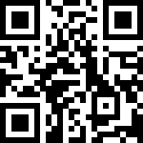
修課 請表連結
https://reurl.cc/WGEY79

Slide 9

專題規定
很重要！
  與指導老師約定固定時間進行專題進度討論
更重要！
期中口頭報告
期中考週星期三下午進行
期末口頭報告
期末考週星期三下午進行
專一：期末並繳交修正後之結案報告電子檔
專二：期末並繳交修正後之結案報告電子檔(報告
書、投影片、海報、原始檔等)
5

Slide 10

科技部大專生專題研究計畫
大二大三有興趣或學業成績排名前25%同學可提出 請
研究期間自每年七月一日起至次年二月底止，計八個月
每位學生每月補助研究助學金新臺幣六千元，八個月計新臺幣四萬八千元。
線上 請時間約在每年2月中旬
有興趣的同學可和指導老師討論
5

Slide 11
鼓勵同學參加各種競賽
參加資訊軟體競賽能夠提升你的技術水平和創造力。
競賽挑戰性高，可以激發你的潛力並培養解決問題的能力。
參賽經驗將豐富你的履歷，有助於未來求職和升學機會。
競賽能夠拓寬你的專業視野，讓你更了解最新的科技趨勢和行業發展。
競賽過程中，你將體驗到團隊合作的重要性，培養良好的溝通和協作能力。
參與資訊軟體競賽將給你帶來無盡的學習和成長機會，為你的未來奠定堅實基礎。
5

Slide 12
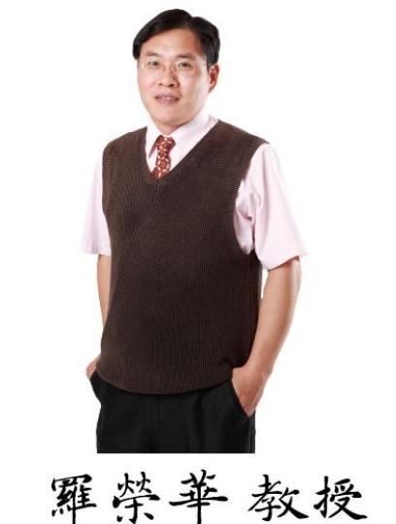

羅榮華老師預定指導專題方向
VR、AR旅遊系統開發
  國立傳統藝術中心
  冬山鄉中山休閒農業園區
  頭城老街
  宜蘭舊城
實務網站開發
  教育部USR計畫網站
  教育部學習型城市計畫網站
  科學園區人才培育計畫網站
行動裝置APP開發
聊天機器人
其他
6

Slide 13
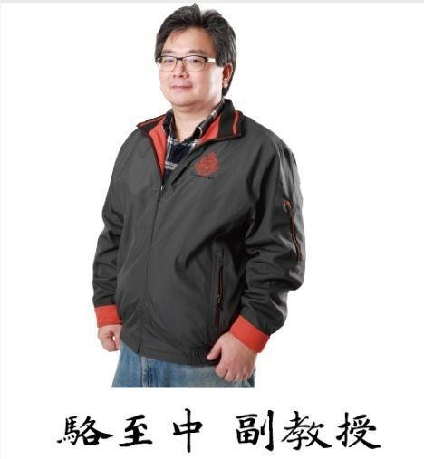
駱至中老師預定指導專題方向
專長方向
  資訊系統、人工智慧/智慧型系統的設計及開
發、資料科學
專題題目/方向：
  資料庫/資訊系統開發(依循標準的資料庫/資訊系統開發程序)
  智慧型系統的開發和應用(人工智慧與資訊系
統開發)
  大數據分析/資料探勘/商業智慧專案
基本要求：
  對程式撰寫、 資料庫實作、系統分析與設計
有興趣
  積極主動、對自己負責、每周都需要進度報告和討論
  有學習新事務的企圖心和心理準備
6

Slide 14

駱至中老師預定指導專題方向
聯繫方式：
  於研究室時間/office hour 至U407晤談
  (星期三上午9:10~12:30 以及星期三、四、五下午
1:30~5:20)
曾指導專題題目：
  情緒調控的智慧型音樂推薦系統-宋思賢、郭文齡(畢專)
  社團財產管理之資料庫的設計與實作-謝舜丞(基專)
  社團管理資訊系統的設計與實作-蔡亞玲、王宣凱(畢專)
  智慧型護理人員排班系統 - 林志展、沈旻毅(畢專)
6

Slide 15
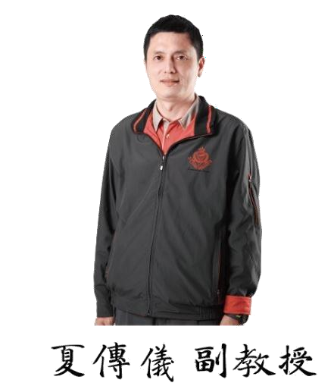
夏傳儀老師預定指導專題方向
專題題目/方向：
  多媒體系統開發(影像檢索、分類、多媒體編碼 技術)
  AI智慧應用開發(車牌辨識、商品辨識)
  資訊檢索(文件分類)、自然語言處理
(文本比對系統、語言模型)
  遊戲開發(RPG, Unity)
  網頁程式設計開發（包含前/後端、MySQL）
基本要求：
  定期報告
  依照自己的興趣及專長(最好修過相關課程)制 定題目
  自己的專題自己做
6

Slide 16
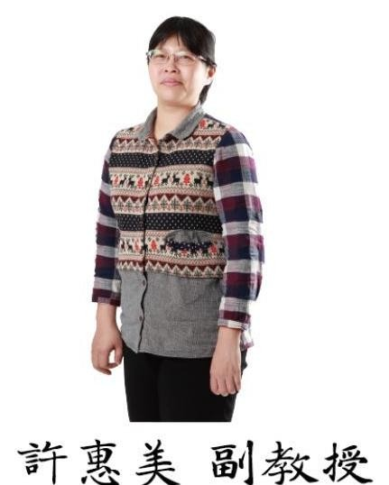
許惠美老師預定指導專題方向
發展課題：2D動畫、3D動畫與兒童遊戲製作
製作工具：Cartoon Animator 4、Blender
、Scratch與外部感應器、Stenycl等
專題的題目：動畫短片製作、遊戲製作
基本要求：
  能夠每週固定與教師會面
聯繫方式：
  U418
6

Slide 17
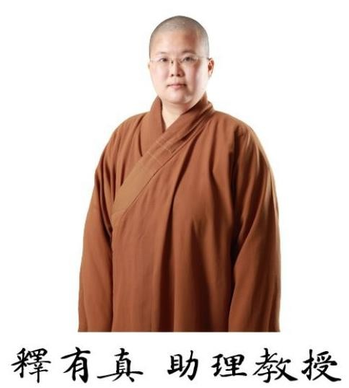
釋有真老師預定指導專題方向
指導類型：
  教學型遊戲開發(html5網頁遊戲或系統)
  桌遊融入AR開發。
  數學教學型系統或教學型遊戲開發。
  手繪型動畫製作。
基本要求：
  能夠每週固定與教師會面。無故
  累積兩週不見，直接解除指導關係。
聯繫方式：line
6

Slide 18
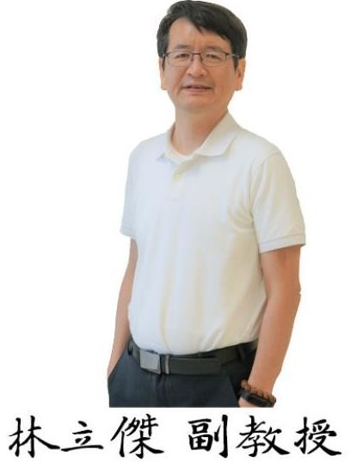
林立傑老師預定指導專題方向
專長領域：
  AR/VR 多媒體開發 人工智慧系統 電子商務
專題方向：
  AR/VR 多媒體開發
  電子商務應用
  人工智慧系統
基本要求：
  多媒體系統
聯繫方式：
  每周四中午與下午

Slide 19
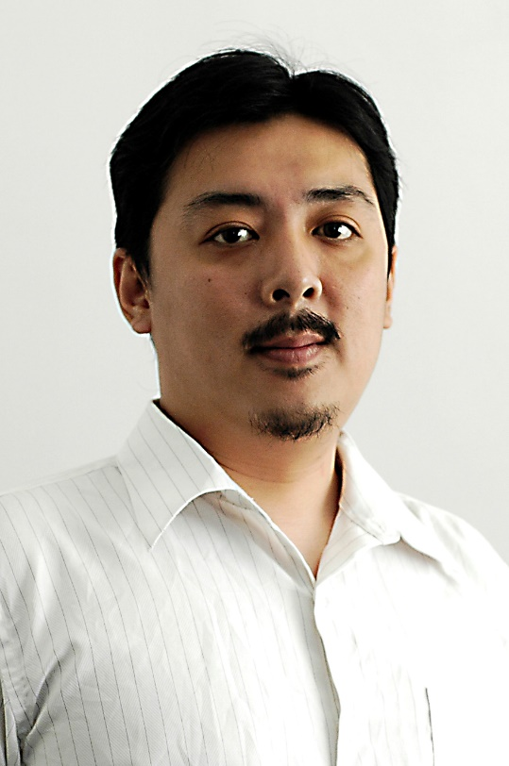
郭龍老師預定指導專題方向
專長領域：
  電腦遊戲設計、互動設計、科技溝通輔具設計、
  2D/3D視覺特效。
專題方向：
  遊戲企畫、開發與製作相關
  互動科技相關研究
  開發環境：Unity/Unreal遊戲引擎
  開發語言：C# 、Java
收學生要求：
  對遊戲開發有興趣者
  務必要定期回報進度
晤談教室：U423
6

Slide 20


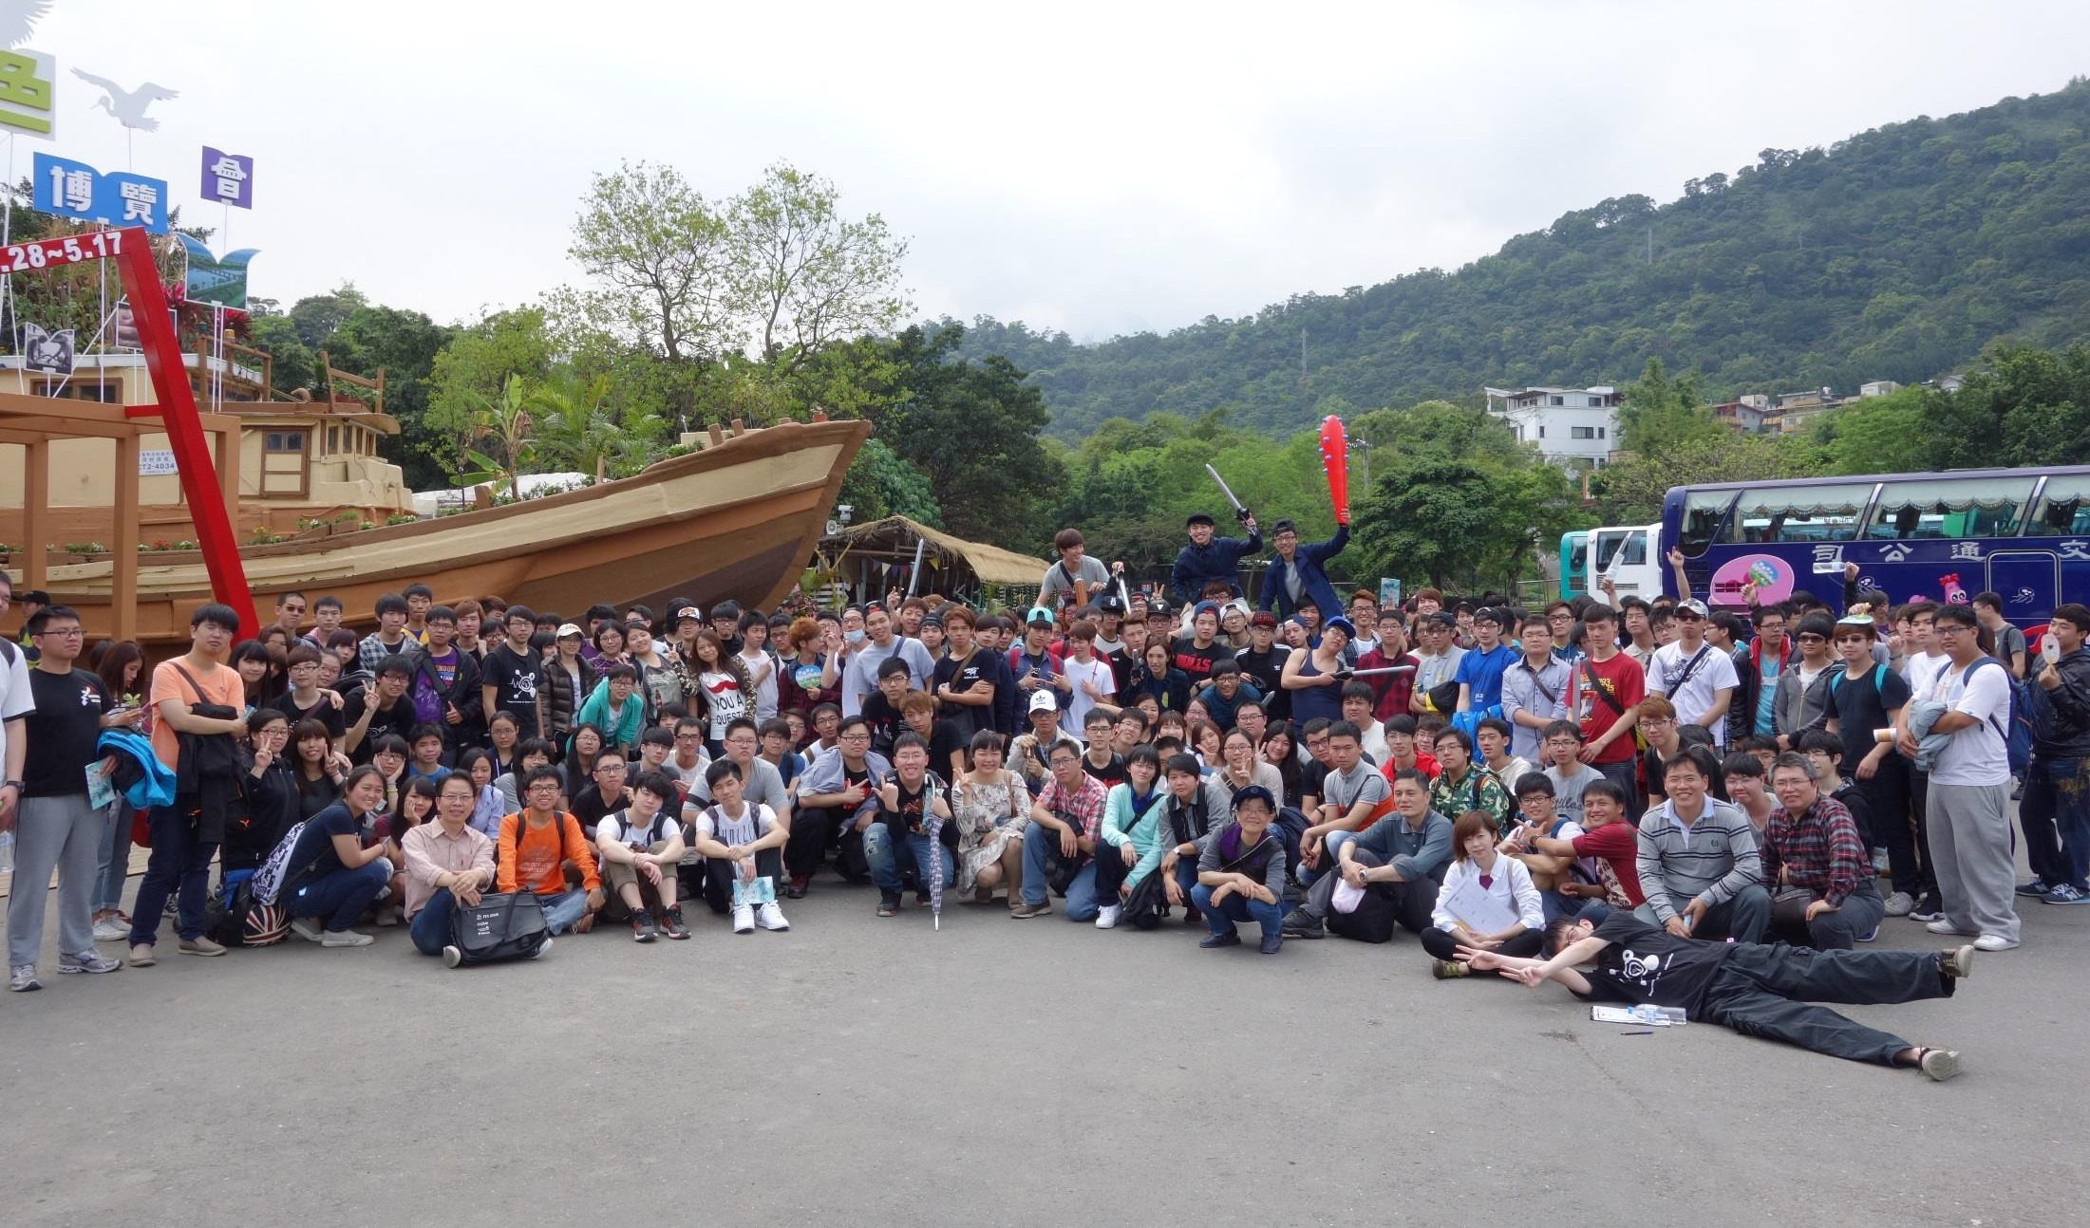

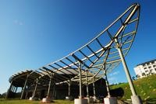


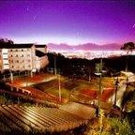

THANKS FOR YOUR LISTENING.

